Slide 1
Tartu Ülikooli raamatukoguvõrk läbi aegade
Lilia Külv

Slide 2
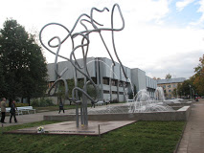
Tartu Ülikooli raamatukoguvõrk > peakogu +funktsionaalsete üksustena tegutsevad erialaraamatukogud
Tartu Ülikooli raamatuvara > kõik teavikud, mis on hangitud pearaamatukogu komplekteerimissummadest, ülikooli struktuuriüksuste vahenditest, grantide summadest või mis on ülikoolile kingitud

Slide 3
Mis oli enne 2020. aastat?
Väiksemad-suuremad raamatukogud on kuulunud õppetoolide, instituutide, kateedrite, laboratooriumite, kliinikute juurde juba 19. sajandist. Koondkataloogi koostamise vajaduse üle on arutatud erinevatel aegadel raamatukogukomisjonides
1932. a. > rektor Johannes Kõpp > E.V. TÜ Valitsuse määrus TÜ õppeasutuste juhatajatele. Fr. Puksoo kogus andmeid > kataloogiti 82 allasutuse raamatud (umbes 100 000 raamatut)
Jäi ühekordseks aktsiooniks (puudus võimekus)
1972. a. > Tartu Riikliku Ülikooli raamatukoguvõrgus tsentraliseeritud kirjanduse komplekteerimine ja läbitöötamine 1980ndate lõpus: teadusraamatukogu+5 haruraamatukogu+77
väiksemat/suuremat erialaraamatukogu

Slide 4
Haruraamatukogud:
Humanitaarraamatukogu (nn. tuubikum)
Majandusraamatukogu
Keemiaraamatukogu
Füüsikaraamatukogu
Ühiskonnateaduste raamatukogu

Slide 5
E.V. Tartu Ülikooli Valitsus, 11.apr. 1932.a.
Tartu ülikooli õppeasutiste juhatajaile
Ülikooli valitsus tegi ülikooli raamatukogu juhatajale hra Fr. Puksov’ile ülesandeks selgitada pearaamatukogu, teaduskondade ja õppeasutiste raamatukogude vahekorda, millise küsimuse lahendamiseks vajab hra Fr. Puksov andmeid raamatukogudest endaist. Sellepärast palun härrasid dekaane ja õppeasutiste juhatajaid võimaldada hra Fr. Puksov’ile tutvuneda raamatukogudega koha peal
Rektor: Joh. Kõpp
Sekretär: F. Lambert

Slide 6
Arvutikataloogimine
90ndate teisel poolel mindi üle arvutikataloogimisele ja sellega seoses kerkis jälle päevakorda TÜ raamatuvara korrastamine
1993.a. INGRID > esimene elektronkataloog Eestis (ei olnud laenutusmoodulit), esimene kirje sisestati 29. nov. 1994.a.
INGRID (Ingrid Saar) > 1996.a. liitus esimene erialakogu INGRID’iga - Kunstiajaloo õppetooli raamatukogu (u. 1100 kirjet), töötaja lahkumise tõttu jäi asi soiku
INNOPAC > Toomas Liivamägi (suuresti tema eestvedamisel)
suur eeltöö > selgitused allüksuste juhtidele, küsitluslehed (sai enam-vähem esimese ettekujutuse allüksuste kogudest). Huvi suur, ka kõhklused, konverteerimine (Kirjasto3000, ProCite, FoxPro), koolitused jne.

Slide 7
Esimesed liitujad INNOPAC’iga:
- sotsiaalteaduskonna raamatukogu
majandusteaduskonna raamatukogu
ajakirjanduse ja kommunikatsiooni osakonna raamatukogu
Nende raamatukogude liitumine INNOPAC’iga sai teoks tänu teaduskondade toetusele

Slide 8
Erialakogud hakkasid töötama INNOPAC’i terminali keskkonnas (tekstipõhine tarkvara)
Guicat (graafiline keskkond) ei laienenud erialakogudele
Millennium (2005 aastast)
Sierra (2014. aastast)
Hirmud > avatus hirmutas teaduskonna töötajaid, tulevad lugejad väljastpoolt teaduskonda ja laenutavad nende raamatud ära > ei joostud tormi!
Kasutajaskonna määrab raamatukogu spetsiifika, laenureeglid!

Slide 9
Kataloogide toimkonna otsused
6. aprill 1999.a. > kataloogide toimkonna otsus: alustada Lilia Külvi juhendamisel erialakogude teavikute sisestamist elektronkataloogi > miinimumtasandil kirje (väljaande identifitseerimiseks vajalik miinimumandmekogum), esialgu ei märksõnastata ega liigitata. Suur ja võõras töölõik, hirmutav, polnud ettekujutust uuest väljakutsest
01.10.2002. > kõik erialaraamatukogud koostavad kirjeid kesktasandil, mis on normiks teadusraamatukogude kirjete koostamisel

Slide 10
2000. aasta alguseks on liitunud INNOPAC’iga 11 erialakogu + 4 TÜ raamatukogu filiaali + 1 erialakogu INGRID’ist
2000. aasta alguseks on erialakogudes kokku 20 töötajat Ärksamad erialakogude töötajad hakkasid märksõnastama (majandus, ajakirjandus); elektrooniliselt laenutama (sotsiaalteaduskond, ajakirjandus)
---------------------------------------------------
- kui ma oleks teadnud, et see töö nii raske on, ma poleks seda vastu võtnudki
- kataloogimist on võimatu ära õppida, siin puuduvad igasugused seaduspärasused (matemaatika raamatukogu töötaja)

Slide 11
2005. aastal TÜ raamatukogu filiaalide kogud teaduskondade juurde > majandusraamatukogu, keemiaraamatukogu ja füüsikaraamatukogu muudeti erialaraamatukogudeks
Humanitaarraamatukogu likvideeriti, raamatud peakokku
2005.a. rektori käskkiri raamatuvara arvele võtmise kohta Tartu ülikoolis. Kehtima hakkas 1.01.2006.
Kaks võimalust: a) raamatud võetakse arvele peakogus; b) raamatud võetakse arvele erialakogus
Koolitused, tunnistused
2006. aastal töötati välja TÜ erialaraamatukogu pass

Slide 12
Esimene raamatukirje tööleht erialaraamatukogudele
020 3879404992
100 1 Lavorel, W. A.
245 14 The World Trade Organization: the way to the futuure :|bthe finaal act to the Uruguay Round /|cWarren A. Lavorel,
Carsten Thomas Ebenroth
260 Konstanz,|c1994
40 lk.
440 0 Konstanzer Universitätsreden ;|v192
700 1 Ebenroth, Carsten Thomas
951 yveur liivi

Slide 13
2002. a. valmis esimene õppematerjal erialaraamatukogude töötajatele
2002.a. - 1. väljaanne INNOPAC
2004.a. – 2., täiendatud ja parandatud väljaanne
2006.a. – 3., uuendatud väljaanne MILLENNIUM
2007.a. – 4., täiendatud ja parandatud väljaanne
2009.a. – 5., täiendatud ja parandatud väljaanne
2010.a. – 6., täiendatud ja parandatud väljaanne
2013.a. – 7., täiendatud ja parandatud väljaanne
2015.a. 8., uuendatud väljaanne (78 l.) SIERRA

Slide 14
2000.a. > 16 erialaraamatukogu
2001.a. > 19 2011.a. > 39
2002.a. > 22 2012.a. > 37
2003.a. > 25 2013.a. > 36
2004.a. > 26 2014.a. > 34
2005.a. > 27 2015.a. > 35
2006.a. > 36 2016.a. > 28
2007.a. > 36 2017.a. > 28
2008.a. > 40 2018.a. > 29
2009.a. > 40 2019.a. > 29
2010.a. > 41 2020.a. töötajaid 48
1999-2019 > u. 140 inimest on töötanud erialakogudes

Slide 15
Kõige suurema eksemplaarsusega erialaraamatukogud (2015)

Slide 16

Grandiraamatud

Slide 17
2006. a. sai alguse suur projekt – grandiraamatud/teaduskonna ostud
- Rektori käskkiri > TÜ raamatukogu direktor teaduskondades projekti tutvustamas > erialaraamatukogude peaspetsialist erialakogudes selgitusi andmas
2015.a. > kõik on enam-vähem kontrolli all!
Uued grandihoidjad:
a) teadlikud raamatute arvele võtmise korrast
b) vajalik teha selgitustööd
2020.a. > kõik on suures osas kontrolli all!

Slide 18
Mõningad näited:
Grandikeskus
Teavitavad grandihoidjaid ostetud raamatute arvele võtmisest elektronkataloogis (õppejõud uurib võimalusi)
Ajaloo osakond
ostetud raamatute arvele võtmisega oli suuri probleeme > läbirääkimised osakonna koordinaatoriga > läbirääkimiste tulemusena koostöö koordinaatori ja TÜ raamatukogu erialakogude peaspetsialistiga
Füüsika instituut (õppejõud vaikis raamatu ostust, lootes, et ostu ei märgata, oli meeldivalt üllatunud, kui sai teate, kiitis toimivat süsteemi)

Slide 19
Teavikute arvele võtmise võimalused:
Ülikooli raamatukogu > grandilaenutus
Erialaraamatukogud
Osakondade arvele (Botaanika osakond, Tehnoloogiainstituut, Geograafia osakond, Molekulaar- ja rakubioloogia instituut jt.)

Slide 20
Dspace ja erialaraamatukogud
detsember 2012.a. > Ülikooli rektori käskkiri lõputööde ja doktoriväitekirjade avaldamise korra kohta
Lõputööd pdf-vormingus, positiivsele hindele kaitstud tööd salvestatakse digitaalarhiivi kolme kuu jooksul peale kaitsmist
Erialakogude töötajad sisestavad lõputööd nii SIERRA’sse kui ka Dspace’i
NB! Nendes ülikooli institutsioonides, kus erialakogu pole, võetakse üliõpilastööd arvele ainult Dspace’is

Slide 21
Millised erialaraamatukogud on kadunud:
- Humanitaarraamatukogu > peakokku
- Euroopa kolledži rk > Sotsiaalteaduste ramatukokku
- Füüsikaraamatukogu > liitus Füüsika instituudi raamatukoguga
- Klassikalise filoloogia rk > Maailma keelte ja kultuuride kolledži raamatukokku
- Prantsuse filoloogia rk > Maailma keelte…
- Saksa filoloogia rk > Maailma keelte…
- Skandinavistika õt. rk > Maailma keelte …
- Türi kolledži rk > likvideeriti
- Geograafia instituudi rk > likvideeriti

Slide 22
- Keelekeskuse rk > Maailma keelte …
- Hispaania osak. rk > Maailma keelte …
- Inglise filoloogia osak. rk > Maailma keelte …
- Luterliku õt. rk > Usuteaduskonna rk > likvideeriti
- Ajakirjanduse osak. rk > Sotsiaalteaduste raamatukokku
- Biokeskuse rk. > likvideeriti
-----------------------------------------------------------------------------
Kunstiajaloo õt. rk > likvideeriti, kuid 2019. aastal liitus uuesti elektronkataloogiga

Slide 23
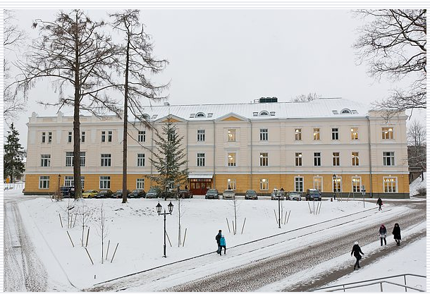
Sotsiaalteaduskond

Slide 24
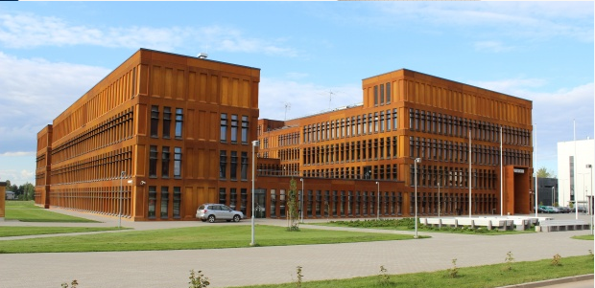
Füüsika instituut

Slide 25
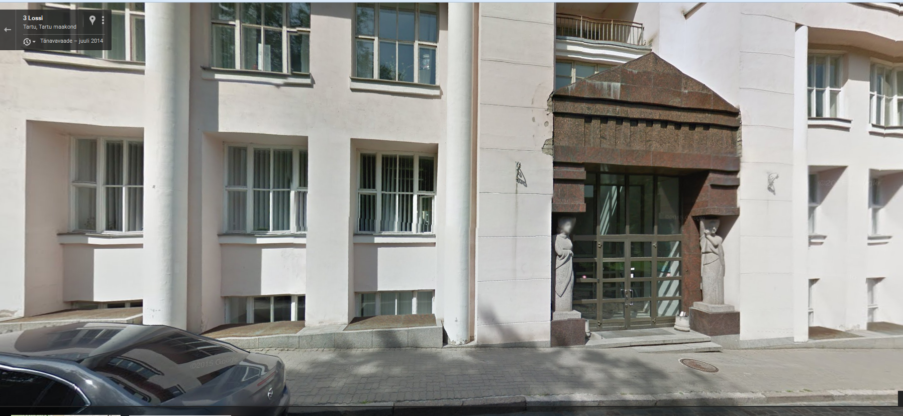
Maailma keelte ja kultuuride kolledž

Slide 26
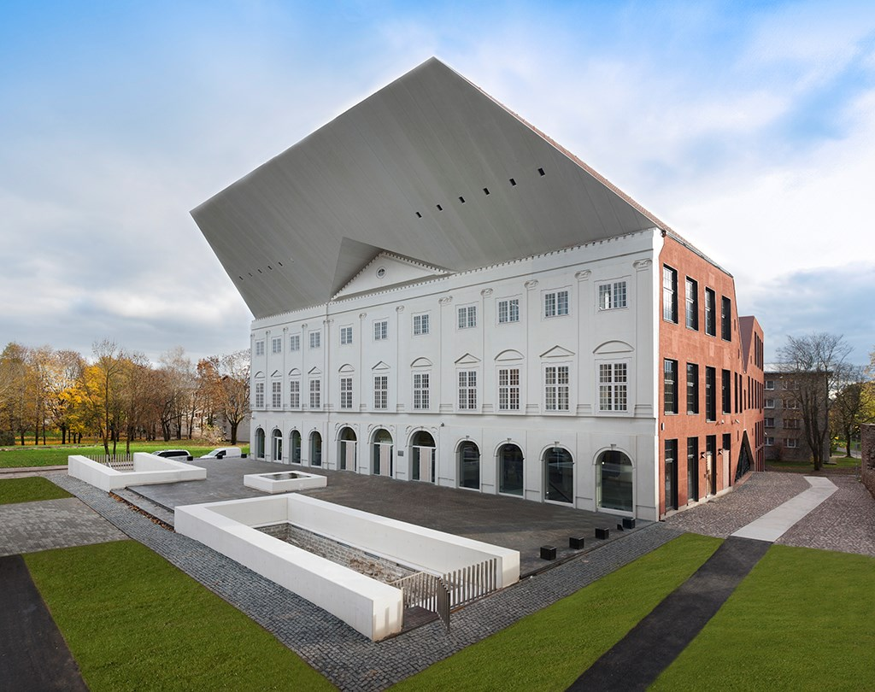
Narva kolledž

Slide 27
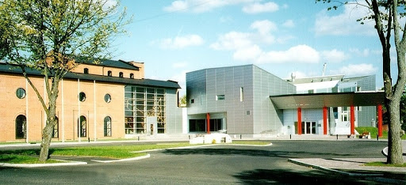
Pärnu kolledž

Slide 28
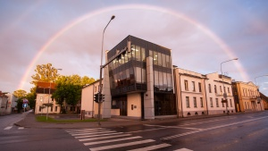
Viljandi Kultuuriakadeemia

Slide 29
Erialaraamatukogud on nime muutnud:
- Kehakultuuriteaduskonna rk > Sporditeaduste ja füsioteraapia instituudi raamatukogu
- Matemaatikaraamatukogu > Matemaatika ja informaatika raamatukogu
- Sotsiaalteaduskonna rk > Sotsiaalteaduste raamatukogu
- Õigusinstituudi rk > Tartu Ülikooli õigusteaduskonna teabekeskus
- Õigusteaduskonna rk > Iuridicumi teabekeskuse raamatukogu

Slide 30
- Eetikakeskuse rk > Eetikakeskuse ja filosoofia osakonna raamatukogu
- Õpetajate Seminari rk > Haridusteaduste instituudi raamatukogu
- Eesti- ja soome-ugri keeleteaduse osak. rk > Eesti ja üldkeeleteaduse instituudi raamatukogu
- Kirjanduse ja rahvaluule osak. rk > Kirjanduse ja teatriteaduse osakonna raamatukogu

Slide 31
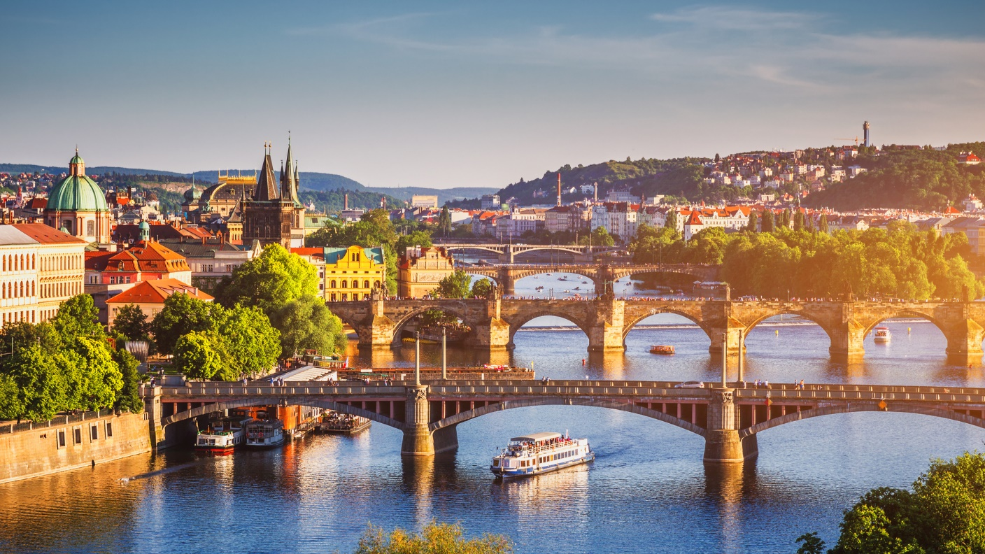
Kus me kõik pole ära käinud?
Praha

Slide 32
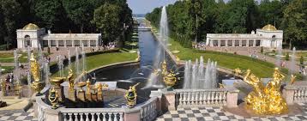
Peterhof

Slide 33
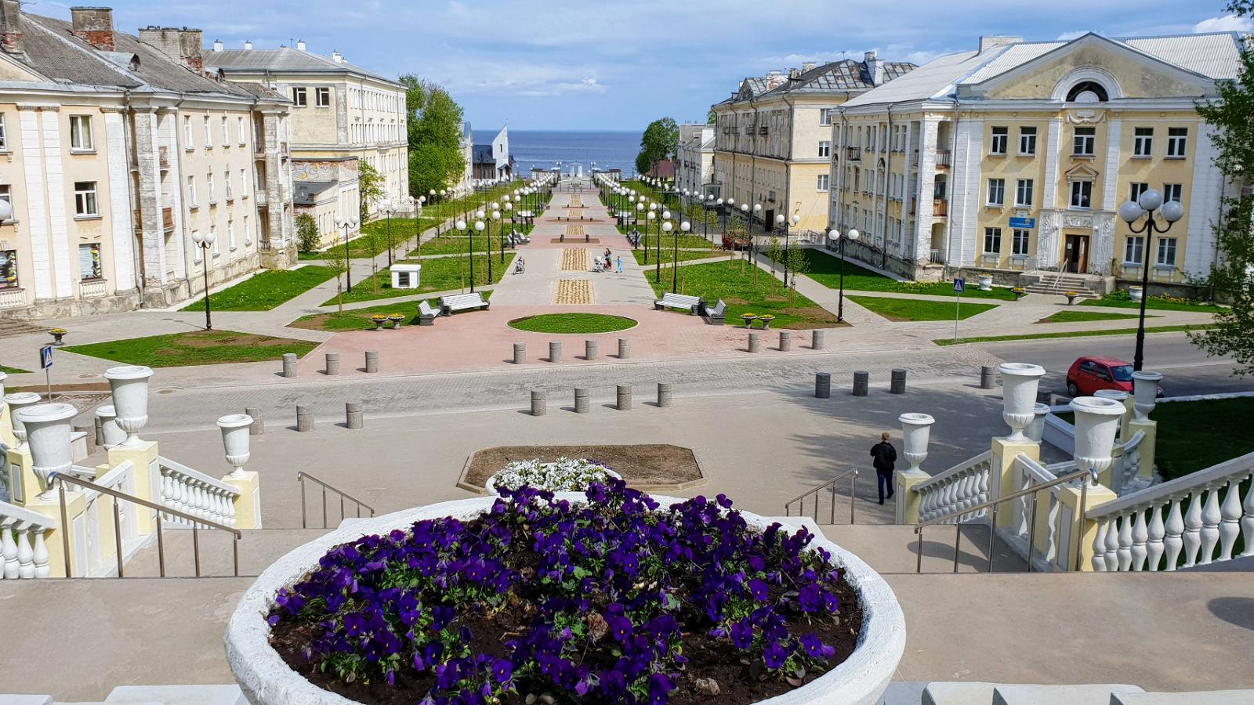
Sillamäe

Slide 34
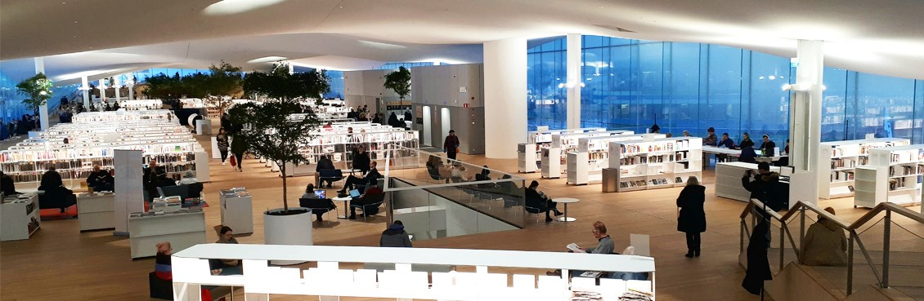
Oodi – Helsingi linna keskraamatukogu

Slide 35
2000.a.
Pärnu kolledž, Chaplini keskus, linnaekskursioon kolledži giidiga
2001.a.
Concordia ülikool, Tallinna botaanikaaed; Põlva maakonna raamatukogud (Vastse-Kuuste vallaraamatukogu, Põlva keskraamatukogu, Laheda vallavalitsus ja Tilsi vallaraamatukogu
2002.a.
Helsingi meditsiiniraamatukogu ja Helsingi ülikooli raamatukogu
2003.a.
Pärnu kolledž, Pärnu linnaraamatukogu, Pärnu Kontserdimaja;
Viljandi kultuurikolledž, Viljandi linnaraamatukogu; Karolinska instituudi rk, Kirjakaapeli (Helsingi avaliku rk filiaal),

Slide 36
Vene- ja Ida-Euroopa instituudi rk; Saaremaa (Lihula linnark, Orissaare külark, Saare maakonna keskraamatukogu
2004.a.
St. Peterburi (Peterhof, Peterburi rahvusraamatukogu, Tsarskoe Selo); Valga keskraamatukogu; Narva (Kohtla kaevanduspark, Valaste juga, Narva kolledž, Narva keskraamatukogu)
2005.a.
Vilniuse ülikool ja raamatukogu, Rundale loss, Pazhaislise klooster
2006.a.
Lääne-Virumaa (Viinistu kunstimuuseum, Lääne-Virumaa keskraamatukogu, Rakvere linnus, teatrietendus);

Slide 37
Stockholm (Rootsi kuninglik rk, Stockholmi linnark, Vaasa muuseum, Etnograafiamuuseum); Tallinn (KUMU, EBS’i rk)
2007.a.
Praha > Karli ülikooli rk., Rahvusraamatukogu; Võrumaa > Keskraamatukogu, Rogosi külark
2008.a.
Pärnu > Pärnu kolledž, Sindi linnamuuseum, Sindi linnaraamatukogu
2009.a.
Eesti lennuakadeemia (raamatukogu, lennukisimulaator…);
Türi > Türi kolledž, Eesti ringhäälingumuuseum, Türi muuseum;
Tallinn > Keskraamatukogu, Tallinna Tehnilakülikool ja selle rk

Slide 38
2010.a.
Ekskursioon „Lätimaa unustatud mõisad“ (Zvartava, Gaujiena, Aluksne jne.)
2011.a.
Maaülikool; Hoiuraamatukogu, TEA kirjastus, Kadrioru park
2013.a.
Narva ja Ida-Virumaa > Narva kolledž, Aleksandri kirik, Toila park, Kukruse Polaarmõis, Saka mõis

Slide 39
2015.a.
Sillamäe > Keskraamatukogu, Kultuurikeskus ja muuseum; Narva > Narva kolledž, Raekoda, Narva keskraamatukogu;
Riia > Läti Rahvusraamatukogu
2016.a.
Noarootsi ja Haapsalu > Ants Laikmaa majamuuseum, Noarootsi gümnaasium ja kirik, Saare mõis, Haapsalu piiskoplinnus jne.
2017.a.
Viljandi Kultuuriakadeemia, Viljandi pärimusmuusika ait, Vilma käsitöömaja, Viljandi linnaraamatukogu

Slide 40
2019.a. > Helsingi (Oodi – Helsingi linna keskraamatukogu), linnaekskursioon), suur tänu Ehale!
-------------------------------------------------------------------------------
Erialakogude töötajad on tutvunud kõigi erialaraamatukogudega, osalenud aktiivselt kaks korda aastas toimuvatel erialakogude teabe-/koolituspäevadel, kirjepäevadel jne.

Slide 41

Mis muredega on algusaastatel silmitsi seistud?
* 2002.a. > (teraterm) litsentside puudus (eriti kannatasid need erialakogude töötajad, kes lisaks kataloogimisele ka laenutasid elektrooniliselt)
1 töökoht = 1 litsents (1500 dollarit), kasutada 81 litsentsi,
töötegijaid oli tunduvalt rohkem!
* 2003.a. > suur tööjõu voolavus erialakogudes. Eriti taunitav oli olukord, kus erialakokku palgati suveks tööle koolitamata tudeng bibliokirjeid sisestama elektronkataloogi (saab rutem sisestatud!). Osa tudengeid lahkus koos õppematerjaliga, ilma et oleks ühtegi kirjet teinud elektronkataloogi. Kõik vigased kirjed tuli hiljem erialakogude peaspetsialistil ise korda teha!

Slide 42
* Algusaastatel kõige suurem mure Narva kolledži raamatukoguga: puudus juhataja, uued töötajad (töökultuur jättis soovida), biblio- ja eksemplarikirjete sisestamine (palju sisestajaid), fondi kohaviidastamise süsteem välja töötamata jne.
* 2011.a. > Türi kolledži likvideerimine (167 eksemplari) – siiamaani otsitakse üliõpilastöid. Osa töid saadeti geograafia osakonda (didaktika osakond), sh. kast CD-dega, erinevad vormingud. Üliõpilastööd paberkujul on suures osas kaotsi läinud. 2011. aastal polnud veel kohustust lõputöid Dspace’i sisestada
* 2014.a. > Baaside kokkupanek (väga palju topeltkirjeid)

Slide 43
Ehmatus > 2013. a. ilmus erialaraamatukogude nimekirja uus nimetus > Loodusteadusliku hariduse keskus > selgus, et referendi tellimus > samal aastal likvideeritud > Füüsikaraamatukogu hoole alla
Mõned erilised juhtumid:
- vea kirjeldus Esteris: eemaldada autori üliõpilastöö viited otsingumootoritest (Google, bing jm.) > töö 2010. aastast, kaitstud Tallinna õigusteaduskonna teabekeskuses

Slide 44
Tulemus:
Pole TÜ raamatukogu võimuses viiteid eemaldada. Töö pole Dspace’is (autoriõigused), töö on metaandmetena
- lugeja avaldus Dspace’ist kirje eemaldamiseks: Atlex tahtis üliõpilastöö anda välja raamatuna, tingimus: internetis ei tohi olla avalikult kättesaadav
Tulemus:
Esteris kirje alles: nähtamatu, eksemplari kirjes märkus: miks nähtamatu, avaldus, kinnitus, kuupäev

Slide 45
Dspace’is nähtamatu, arhiivi jääb alles
- lugeja tahab laenutada raamatut, kuid keeldub elektroonilisest lugejapiletist
Tulemus:
elektroonilist lugejapiletit ei vormistatud, raamatu laenutus vormistati paberkandjal

Slide 46
Tunnustused!
2011.a. – Maio Vaniko - aasta tegija erialaraamatukogude seas (intervjuu, artikkel ERÜ aastaraamatusse, telefon, töökaaslased)
2012.a. – aastapreemia Ene Trallmann - raamatukogu vastutustundliku juhatamise ja jätkusuutliku arendamise eest
2013.a. – Sille Plaksi – EV aastapäeval Tartu Ülikooli aumärk
2014.a. – Anne Allikvee – EV aastapäeval Tartu Ülikooli aumärk
2015.a. (kätte anti 2016.a.) – Ingrit Zolotov – teadus- ja erialaraamatukogude aasta tegu

Slide 47
- 2017.a. – Virge Lell – Muuseumiroti auhind „aasta koguhoidja“
- 2017.a. – Tartu Ülikooli raamatukogu tänukirjad koostöö eest parimate võimaluste pakkumisel lugejatele: Liina Jürimaa (matemaatikark), Maio Vaniko, Triinu Varik, Maret Abram (sotsiaalteaduste rk), Sille Avalo, Maire Ranno (Iuridicumi rk), Marko Tiido, Mari-Liis Rüütli (maailme keelte ja kultuuride kolledži rk)
- 2018.a. – Mari-Liis Rüütli – raamatukogupäevade infootsingu võistluses kolmas koht

Slide 48
Vastastikune koostöö
2016.a. – Balti kaitsekolledž (pakkus tasuta ruumi erialakogude täiendkoolituse läbiviimiseks, peamajas remont)
2017. a. – Eesti Riigiarhiiv (pakkus tasuta ruumi erialakogude täiendkoolituse läbiviimiseks, peamajas remont)
2017.a. - Kirjandusmuuseum (pakkus tasuta ruumi erialakogude täiendkoolituse läbiviimiseks, peamajas remont)
TÜ raamatukogus käisid raamatuid puhastamas Mari-Liis Rüütli, Sirje Haas ja Hiie Villako
Grandiraamatud > suur abi erialakogude töötajatest
Dspace > aitäh Sille Avalole Dspace’i tutvustamise eest (esimene tööleht)

Slide 49
Mis meil on aastaks 2020
- Toimiv TÜ raamatukoguvõrk > 29 erialakogu +
6 koostöölepingu alusel liitunud erialakogu + 8 allüksust, kes omavad oma asutuse asukohakoodi
- TÜ raamatukogu kodulehel > Tartu Ülikooli erialaraamatukogud: utlib.ut.ee/erialaraamatukogud
- TÜ erialaraamatukogude list utlib.erialakogud@lists.ut.ee
- Dspace > üliõpilastööde sisestamine
- Dokumendihaldus
- deposite collection (toode erialakogude jaoks kirjanduse deponeerimiseks peamajast erialakokku: libaeksemplari abil saab laenutada deponeeritud raamatut lugejatele)
- Kaks korda aastas teabepäevad
- 2020. aasta alguses tagastatud raamatute pilootprojekt (sisepostiring)

Slide 50
- Vastu võetud ja kinnitatud raamatukoguvõrgu uuendatud dokumendid: a) Tartu Ülikooli raamatukoguvõrgu korralduse kinnitamine b) Tartu Ülikooli raamatukoguvõrk c) Tartu Ülikooli raamatuvara arvele võtmise kord d) Teavikute deponeerimise kord e) Deponeerimise vormistamise juhend

Slide 51
- 2020. aastal on kasutada ELNET Konsortsiumi kodulehel hulgaliselt juhendmaterjale + L. Külvi koostatud Raamatute kataloogimisjuhend (87 l.)
Viimane õppematerjal:
Monograafiate kirjeldamine MARC 21-s, 8., uuendatud väljaanne, koostatud 2015.a.
Vaja oleks uuendada, aga RDA?

Slide 52
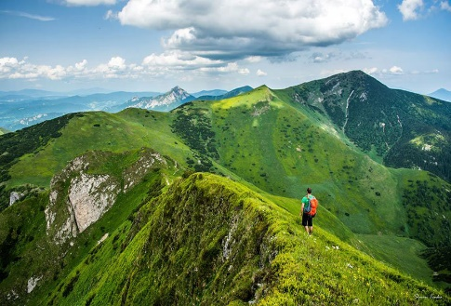
Lõpetuseks
Aastaid tagasi oli mõte: kui raamatukoguvõrk saab jalad alla ja kataloogimisreeglid saavad kõigile selgeks, siis saab hakata nautima tulemusi, aga tegelikult oli see üks helesinine unistus! Tegelikkuses on töö raamatukoguvõrguga lõputu mäkke ronimine (uuenevad kataloogimisreeglid, uued töötajad, uued grandihoidjad…) - mäetipp on veel üsna kaugel!

Slide 53
Lisa: Tartu Ülikooli erialakogud
Immanuel Volkonski kursusetöö
www.youtube.com/watch?v=xW8rT6FdgxQ

